Slide 1
Girişimciliği demokratikleştirmek gerekir
tepav
Economic Policy Research Foundation of Turkey
Güven Sak
11 Kasım 2010

Slide 2
Çerçeve
Girişimcilik ne demektir? Neden önemlidir?
Türkiye ekonomisi nerede?
  Girişimcilik ve inovasyon neden bugün dünden daha önemli?
Girişimcilik ekosisteminde neredeyiz?
Private equity ve venture capital üzerine düşünceler

Slide 3
Girişimci: süper kahraman
Dünyadan haberdar insanlar gerekir.
Fikir bulmak gerekir.
Fikri piyasaya uydurabilmek gerekir.
İş planı yazabilmek gerekir.
Planı uygulamaya aktarabilmek gerekir.
Finansman bulabilmek gerekir.
Şirketi yönetebilmek gerekir.

Slide 4
Başlarken...
Girişimcilik ne demektir? Süper kahraman?
  Eski köye yeni adet getirmektir.
  Yeni adet buluş da olur, iş yapma biçimi değişikliği de olur, organizasyonel değişiklik de olur.
  Ama komşunun yaptığını yapmak olmaz.
Verimlilik artışının kaynağı girişimcilerdir.
Bugün girişimcilik küresel çapta hiç olmadığı kadar demokratiktir. Eskiden aileden zengin olmak gerekiyordu.
  Girişimci için finansmana ulaşma kolaylaşmıştır.
  İyi bir eğitim herkesin hakkı ve büyümenin şartıdır: Neden Bill Gates ve Mark Zuckerberg Harvard’dan çıkıyor?
Peki Türkiye’de girişimcilik demokratik mi?
  Evet birçok komşumuzdan daha iyi durumdayız.
  Ama ekonomik büyümeyi sürdürmek için çok daha iyisine ihtiyacımız var.

Slide 5
Türkiye dünyanın 10. büyük ekonomisi olabilir
Sıralama | Ülke | GSYH (Milyar $)
1 | Amerika | 14,119.05
2 | Japonya | 5,068.89
3 | Çin | 4,984.73
4 | Almanya | 3,338.68
5 | Fransa | 2,656.38
6 | İngiltere | 2,178.86
7 | İtalya | 2,118.26
8 | Brezilya | 1,574.04
9 | İspanya | 1,467.89
10 | Kanada | 1,336.07
11 | Hindistan | 1,236.94
12 | Rusya | 1,231.89
13 | Avustralya | 994.246
14 | Meksika | 874.81
15 | Kore | 832.512
16 | Hollanda | 796.651
17 | Türkiye | 614.466
Orta gelir tuzağından kurtulursak..
İnovasyon büyümeyi sadece ihracat kompozisyonundaki değişim kanalıyla değil verimlilik artışı kanalıyla da etkilemektedir
  Daha fazla inovasyon, daha yüksek verimlilik ve daha yüksek gelir demektir
GSYH sıralamasında 17.sırada bulunan Türkiye işgücü verimliliği açısından 14.sıradadır.
  Verimlilik artışı ile Türkiye ilk 10 ülkeden biri olabilir
    Almanya’yı yakaladığı takdirde 1.8 trilyon $ ile 8. büyük ekonomi olma potansiyeline sahiptir.

Slide 6
(Türkiye v. Kore): İhracatımızın teknoloji içeriği düşük
İhraç ürünlerinin teknolojik yapısı (Türkiye ve Kore), 1990-2009
Korea
Turkey
Raw material based
Low-tech
Medium-tech
High-tech
Kaynake: COMTRADE, TEPAV hesaplamaları

Slide 7
2005’te yıldız sektörümüz yoktu…
Not. Balon büyüklükleri sektörlerin 2005 ihracat hacimlerini göstermektedir.
Kaynak: COMTRADE, Birleşmiş Milletler

Slide 8
...hala yıldız sektörümüz yok
Yükselen Sektörler
Yıldız Sektörler
Zor durumdaki sektörler
Geleneksel Sektörler
Kaynak: COMTRADE, Birleşmiş Milletler

Slide 9
Girişimcilik bir ekosistemde olur:
Bizde neler var? Neler lazım?
Neler var?
  Fırsatı görebilecekler girişimciler
  ARGE destekleri
  Teknopark altyapısı
  Gelişen bir private equity sektörü
Neler lazım?
  Arge desteklerinin ve teknoparkların performans değerlendirmesi
  YÖK ve TÜBİTAK reformu gerekir
  Beyin göçünü desteklemek için bir göç politikası
  Private equity’nin yaygınlaşması, daha küçük çaplı ve erken dönem şirketlere de yatırım yapması
Ayrıca, birçok alanda bir yapısal reform gündemine ihtiyacımız var

Slide 10
Bütün reformları bır anda yapamazsak olmuş meyveleri toplamak lazım
Geniş çaplı yapısal reform politik açıdan mümkün mü?
  2011: Genel seçim
  2012: Cumhurbaşkanlığı seçimi??
  2013: Yerel seçim
  2014: Cumhurbaşkanlığı seçimi????
Eğer değilse, finansal sektör şirketlerde küçük çaplı reformlar için bir araç olabilir mi?
  Yıldız sektörümüz yoksa yıldız şirketlerimiz var
  Bir tadilat terziliği olarak private equity yatırımları bu açıdan önemli
  Uluslararası araştırmalar gösteriyor ki private equity yatırımı alan şirketlerin verimliliği, almayanlardan daha hızlı artıyor

Slide 11
Türkiye’de birçok sektörde PE yatırımı var (yanı yıldız şirket var)
Hizmetler
İmalat Sanayi
Havaalanı Hizmetleri | Mobil Pazarlama | Otomotiv
Sanat ve Eğlence | Hareketli Resim | Gözlük
Eğlence | Katmanlı İşlemci | Bioteknoloji
Faktoring Hizmetleri | Leasing | Seramik
Radyo&TV Yayını | Ödeme Sistemleri | Yemeklik Yağ Üretimi
Aracılık | Lojistik | Gıda İçecek
Kargo Taşımacılığı | Medya | Mobilya ve Halı
Fuar ve Kongre | Gayrimenkul ve Emlak | Elektrikli Cihazlar
İnşaat | HTM Perakende | Ev Gereçleri
Kozmetik Perakende | Güvenlik Hizmetleri | Elektronik
Diş Hastanesi | Araç Muayene | Kağıt ve Paketleme
Uçuş Kiralama | Sistem Entegrasyonu | İlaç
Sağlık | Tekstil | Plastik Ürünler
Elektronik Perakende | Gezi Araçları | Tıbbi Cihazlar
Bilişim Teknolojileri | Gemi İmalat | Mineral Ürünler
Kaynak: TurkVCA

Slide 12
PE yatırım sayısı ve büyüklüğü hızla gelişiyor
Kaynak: TurkVCA

Slide 13
Hem uluslararası hem de yerel PE fonları Türkiye’de, ama erken dönem yatırım sayısı az
Kaynak: TurkVCA

Slide 14
(Türkiye v. Kore): ARGE harcamalarımızda özel pay düşük
Kaynak: OECD, TEPAV hesaplamaları

Slide 15
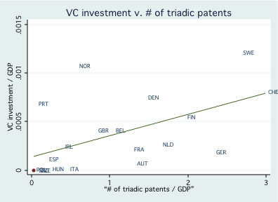
Erken dönem girişimlere yatırım patent sayımıza göre de az...
Türkiye
Kaynak: TurkVCA ve OECD

Slide 16
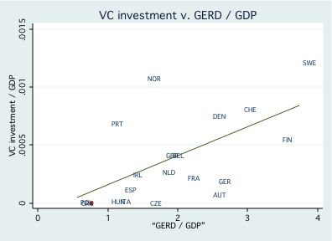
… ARGE harcamamıza göre de az
Türkiye
Kaynak: TurkVCA ve OECD

Slide 17
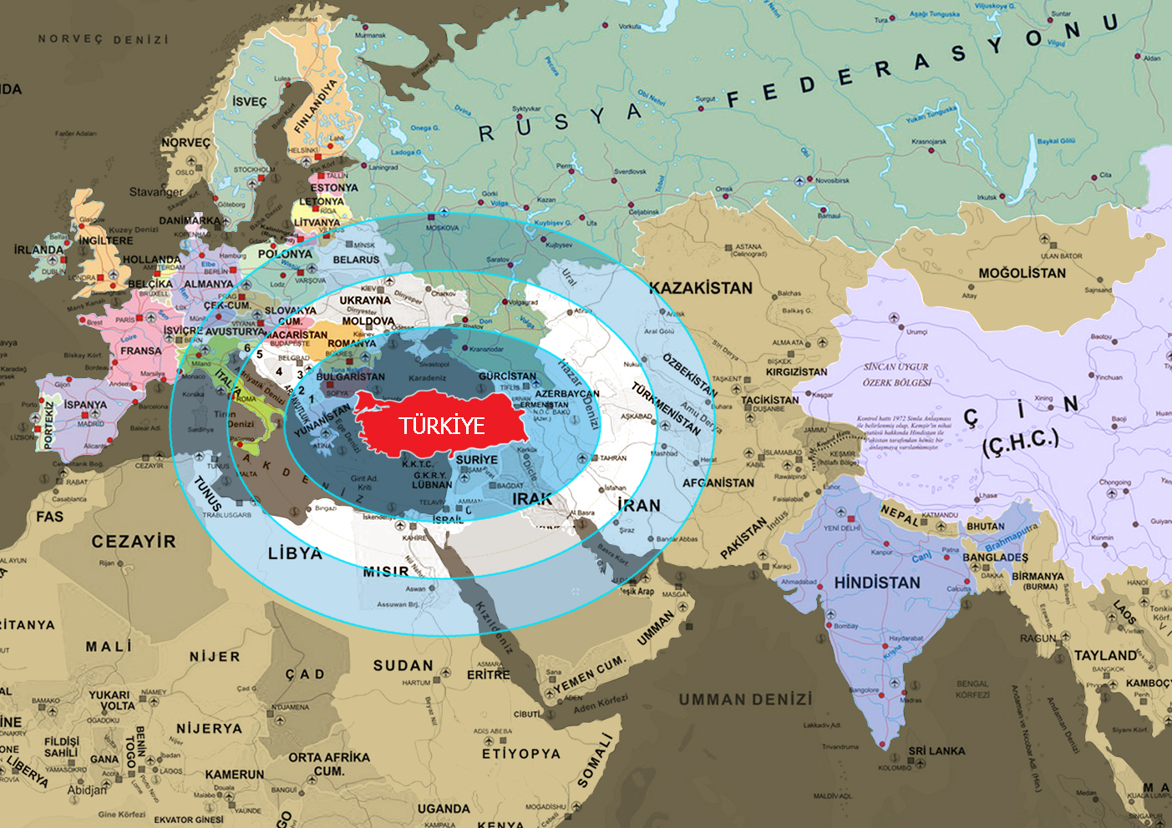
Private equity sektörümüzü nasıl şirketlerimizin uluslararasılaşmasında bir araç olarak kullanabiliriz?
3 hour flight
2 hour flight
1 hour flight
1,2 Trillion $
2,6 Trillion $
9,4 Trillion $
Notes:
17
17

Slide 18
Sonuç
Girişimciliğin demokratikleşmesi çağımızın belki de en önemli olgusudur
  Sermaye, artık girişimcilik için gerekli ama yeterli değildir.
Girişimcileri süper kahraman olmaktan çıkarmamız, yani girişimciliği demokratikleştirmemiz gerekir
  TÜBİTAK reformu: Bir Türk risk sermayedarı (venture capitalist) TÜBİTAK başkanı olabilir mi?
  YÖK girişimcilik için önemlidir ama bundan haberi yoktur
  Devlet desteklerinin etki analizi ve yeniden tasarımı: Kamu parasını verimli kullanıyor muyuz?
  Olmuş meyve? PE ve VC finansmanının eksik olduğu alanlara geliştirilmesi

